Slide 1
Konstytucja 3 maja

Slide 2
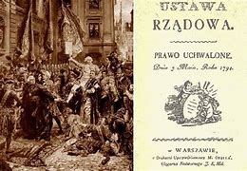
Co to jest Konstytucja 3 maja
?
Konstytucja 3 maja, właśc. Ustawa Rządowa z dnia 3 maja – uchwalona 3 maja 1791 roku ustawa regulująca ustrój prawny Rzeczypospolitej Obojga Narodów. Powszechnie przyjmuje się, że Konstytucja 3 maja była pierwszą w Europie i drugą na świecie (po konstytucji amerykańskiej z 1787 r.) nowoczesną, spisaną konstytucją. Uchwalił ją Stanisław August Poniatowski.

Slide 3
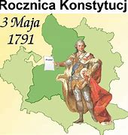
W tym roku będzie już 230 rocznica uchwalenia Konstytucji 3 Maja
Poniżej wiersz o tym zdarzeniu.
„RADOSNY DZIEŃ” Józef Relidzyński
Dniu radości, dniu wesela!
Jak szeroki polski kraj,
Niechaj okrzyk w niebo strzela
Vivat! Vivat! Trzeci Maj!
Naród z królem, król z narodem
Odrodzenia ziścił sen …
w upojeniu cudnem, młodem
niech nam dzień rozbłyska ten
Trzeci Maja! … Wielki Boże!
dłonie bratnie złączmy wraz!
Cóż się oprze, któż nas zmoże?
Bóg nad nami! Polska w nas!
Zorza świta, dzień się rodzi –
Po wolności sięgnij raj!
W górę serca starzy, młodzi!
Vivat! Vivat! Trzeci Maj.

Slide 4
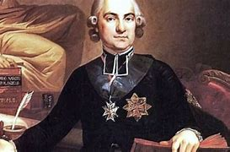
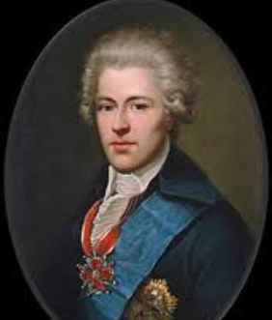
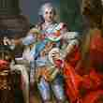
Autorzy Konstytucji 3 maja
-Stanisław August Poniatowski ,Ignacy Potocki, Hugo Kołłątaj, i Stanisław Małachowski
Hugo Kołłątaj
Stanisław Poniatowski
Ignacy Potocki

Slide 5
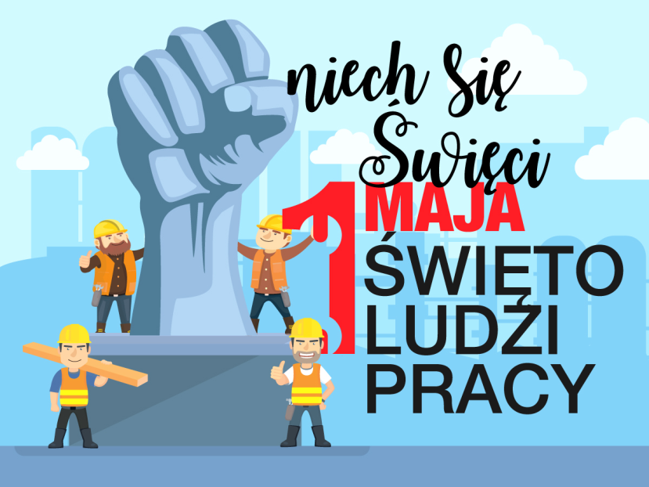
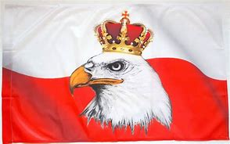
Przed świętem Konstytucji 3 maja mamy jeszcze święto flagi i pracy. Flaga to nasz znak narodowy ,natomiast dzień pracy to dzień w którym żaden człowiek nie pracuje.
Święto Pracy, Międzynarodowy Dzień Solidarności Ludzi Pracy, popularnie zwany 1 Maja – międzynarodowe święto klasy robotniczej, obchodzone od 1890 corocznie 1 maja. W Polsce Święto Pracy jest świętem państwowym od 1950 . Święto wprowadziła w 1889 II Międzynarodówka dla upamiętnienia wydarzeń z pierwszych dni maja 1886 w Chicago, w Stanach Zjednoczonych po…wprowadziła w 1889 II Międzynarodówka dla upamiętnienia wydarzeń z pierwszych dni maja 1886 w Chicago, w Stanach Zjednoczonych
Święto Flagi Rzeczypospolitej Polskiej – polskie święto wprowadzone na mocy ustawy z 20 lutego 2004 , obchodzone między świętami 1 maja (zwanym Świętem Pracy) i 3 maja (Świętem Narodowym 3 Maja). 2 maja nie jest dniem wolnym od pracy, jednak wielu Polaków bierze w ten dzień urlop, ze względu na to, że ta data jest jedyną w kalendarzu występującą pomiędzy dwoma dniami wolnymi od pracy.

Slide 6
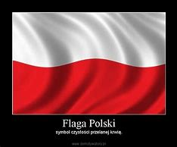
Dzień Flagi
Warto pamiętać
-Flaga to jeden z symboli narodowych ,dlatego szanujemy ją .
Tego dnia Polacy wywieszają na dom ,balkon flagę.
Flagę na pewno znajdziemy na pałacu prezydenckim, urzędzie gminy miasta.
Zadbaj by twoja flaga była wyprana, wyprasowana i niepostrzępiona. Nie pisz po fladze. Nie wywieszaj flagi z godłem – podnoszą ją tylko statki morskie, kapitanaty, lotniska i ambasady
Co oznaczają kolory na fladze?
Kolor czerwony jest symbolem ognia, oznacza odwagę i waleczność.
Kolor biały oznacza srebro, a także wodę oraz czystość.

Slide 7
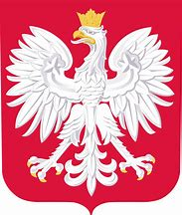
A tak dla przypomnienia
Mamy trzy znaki narodowe
-Godło
-Flaga
-Hymn narodowy

Slide 8
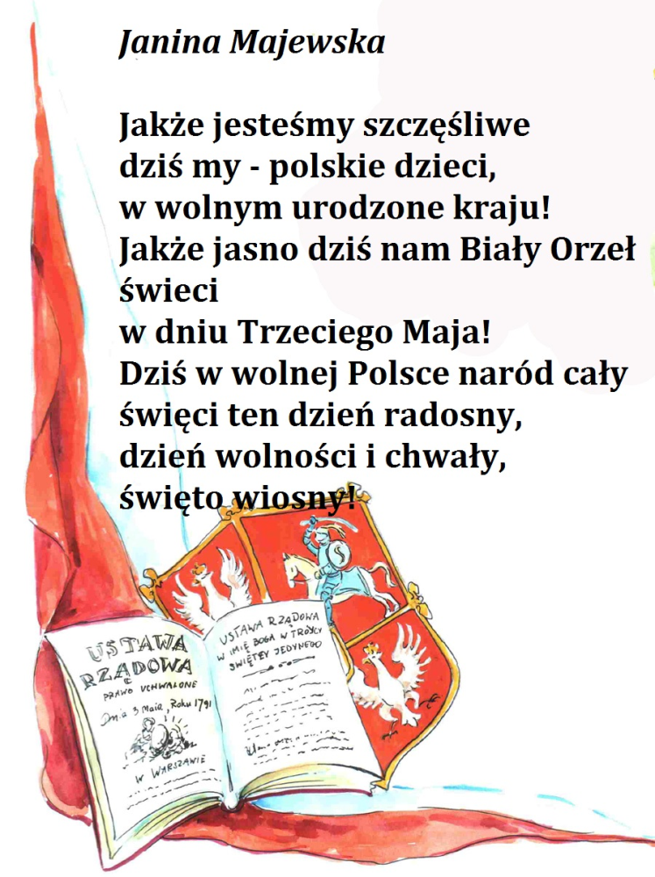
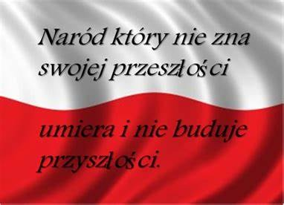
Dziękuję za uwagę

